Slide 1
Teoria das Relações Internacionais I: Teorias Clássicas
Cristiane Lucena

Slide 2
Roteiro
Alexander Wendt (1992)
“Anarchy is what states make of it. The social construction of power politics.”
José Eli da Veiga (2016)
“A Parisian siren song.”

Slide 3
Wendt The Social Construction of Power Politics
Papel do racionalismo e da Teoria da Escolha Racional nas correntes realista e liberal
Concepção comportamental de processos e instituições
“(...) rationalism offers a fundamentally behavioral conception of both process and institutions: they change behavior but not identities and interests (p. 392).”
Concepção cognitiva (intersubjetiva) de processo
“[constructivists] share a cognitive, intersubjective conception of process in which identities and interests are endogenous to interaction, rather than a rationalist-behavioral one in which they are exogenous (p. 394).”

Slide 4
Wendt The Social Construction of Power Politics
Agenda de pesquisa:
1) As instituições internacionais podem transformar a identidade e os interesses dos estados?
2) Mas, como o fazem?
Distinção entre processos comportamentais e processos cognitivos

Slide 5
Wendt The Social Construction of Power Politics
Centralidade da noção de “self-help”
Anarquia e a noção de “self-help”
“I argue that self-help and power politics do not follow either logically or causally from anarchy and that if today we find ourselves in a self-help world, this is due to process, not structure (p. 394).”
“Self-help and power politics are institutions, not essential features of anarchy. Anarchy is what states make of it (p. 395).”

Slide 6
Wendt The Social Construction of Power Politics
Como identidades e interesses são transformados em um contexto de anarquia?
Através do instituto da soberania
Através da evolução da cooperação
Através de esforços voltados para transformar identidades egoístas em identidades coletivas

Slide 7
Kenneth Waltz, Man the State and War
As três imagens que Waltz mobiliza para explicar as causas da guerra:
Os indivíduos
Os estados, na sua constituição doméstica
O sistema internacional
Como as ”imagens” precisam ser complementadas para explicar a transição de estrutura para ação?
Papel da quarta “imagem,” a estrutura intersubjetivamente construída de identidades e interesses
“In order to go from structure to action, we need to add a forth [definition of structure]: the intersubjectively constituted structure of identities and interests in the system (p. 401).”

Slide 8
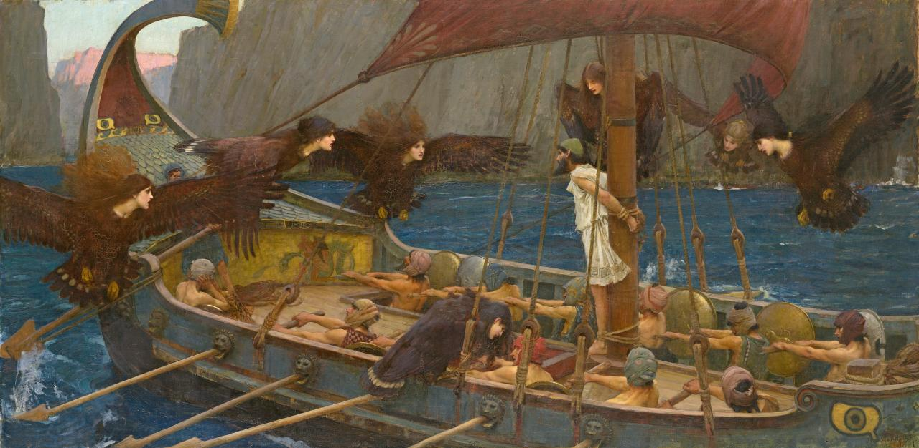
A Parisian Siren Song
J. W. Waterhouse’s Ulysses and the Sirens (1891)

Slide 9
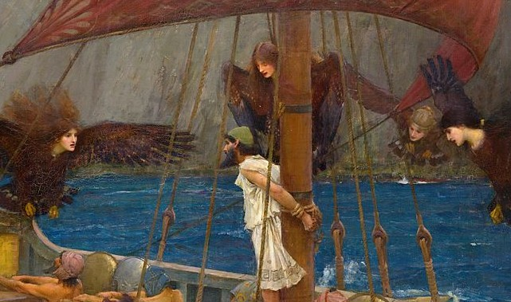
J. W. Waterhouse (1891)

Slide 10
A Parisian Siren Song*
Comparação entre os protocolos de Quioto (1997) e Montreal (1987)
Problemas ambientais semelhantes: mudança climática e a diminuição da camada de ozônio
Desenhos de governança distintos: orquestrado v. experimental
Contextualização dos Acordos de Paris no âmbito dos dois protocolos, no que diz respeito ao desenho institucional
Papel da perspectiva policêntrica (Ostrom 2009)
Acordos de Paris como um convite à socialização, com vistas a construir e fortalecer identidades cooperativas

